Slide 1

BLOSSOM
מערכת המציגה פריחה ומידע
על הפרחים במדינת ישראל

Slide 2
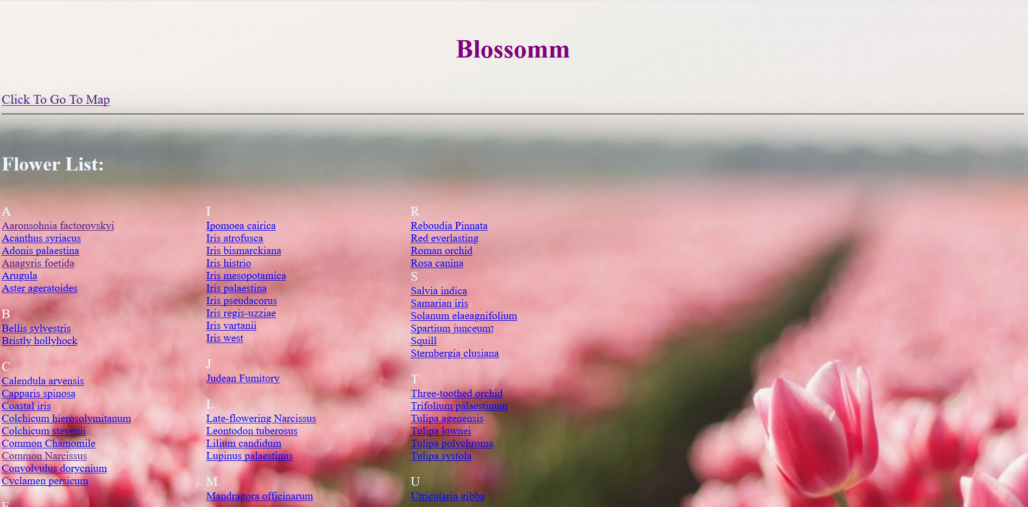
כאשר פותחים את הדף הראשי של האתר, מוצגת לנו רשימה של שמות רוב הפרחים שחשבנו שמשפחות וילדים ירצו לצאת לראות. את שמות הפרחים, והמידע עליהם הוצאנו מאתרים כמו : "צמח השדה", ו"ויקיפדיה".

Slide 3
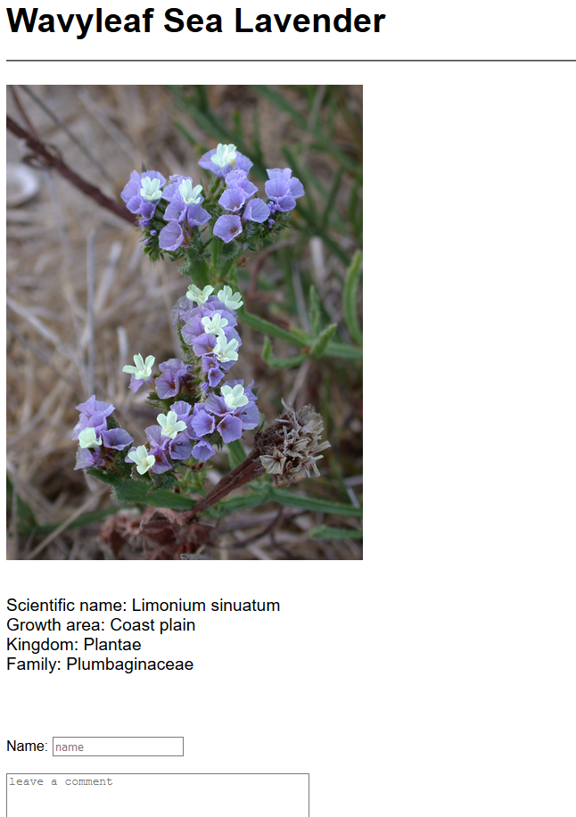
בעת לחיצה על אחד משמות הפרחים בדף הראשי נעבור אל "דף המידע" של אותו הפרח.
דף זה כולל את השם ושהם שמדעי של הפרח, את מקום פריחתו (בדרך כלל), ותמונה של הפרח.
בכל דף מידע ניתנת למשתמשים אופציה להשאיר תגובה.

Slide 4
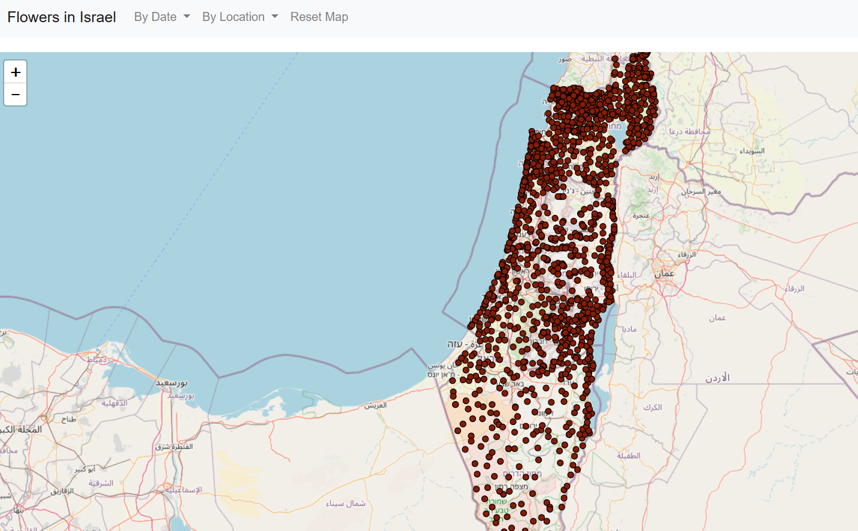
בעת הלחיצה על "click to go to map", יוצג לנו האתר הנל.
כל נקודה על המפה מייצגת פרח ספציפי.
ניתן למפות את הנקודות לפי תאריך, ולפי מיקום.

Slide 5
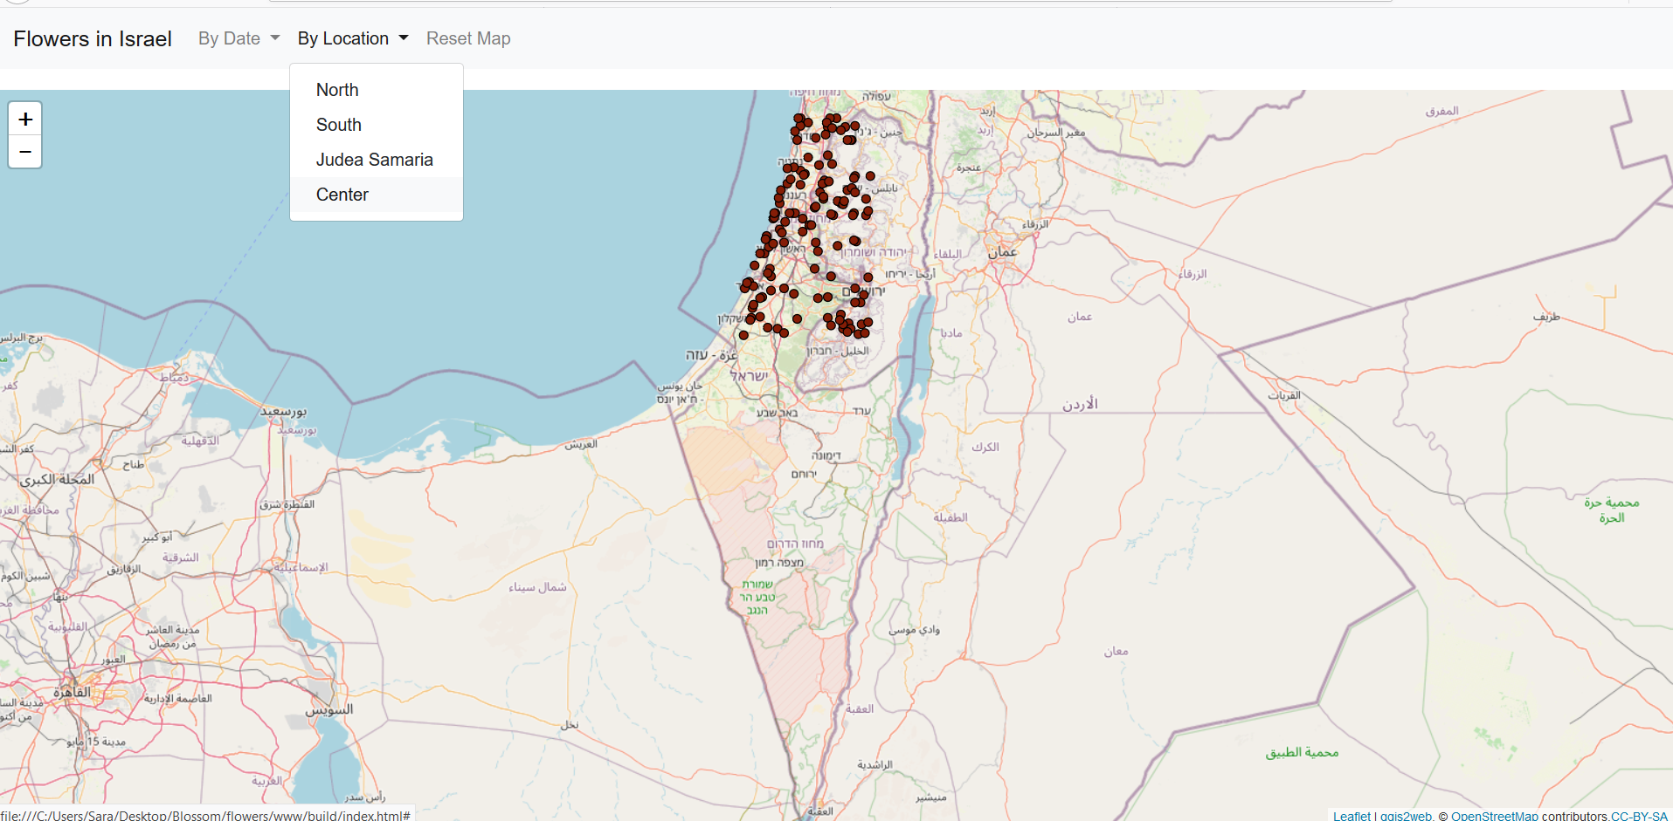
כאן ניתן לראות מיפוי של הפרחים בחודש פברואר במרכז הארץ

Slide 6
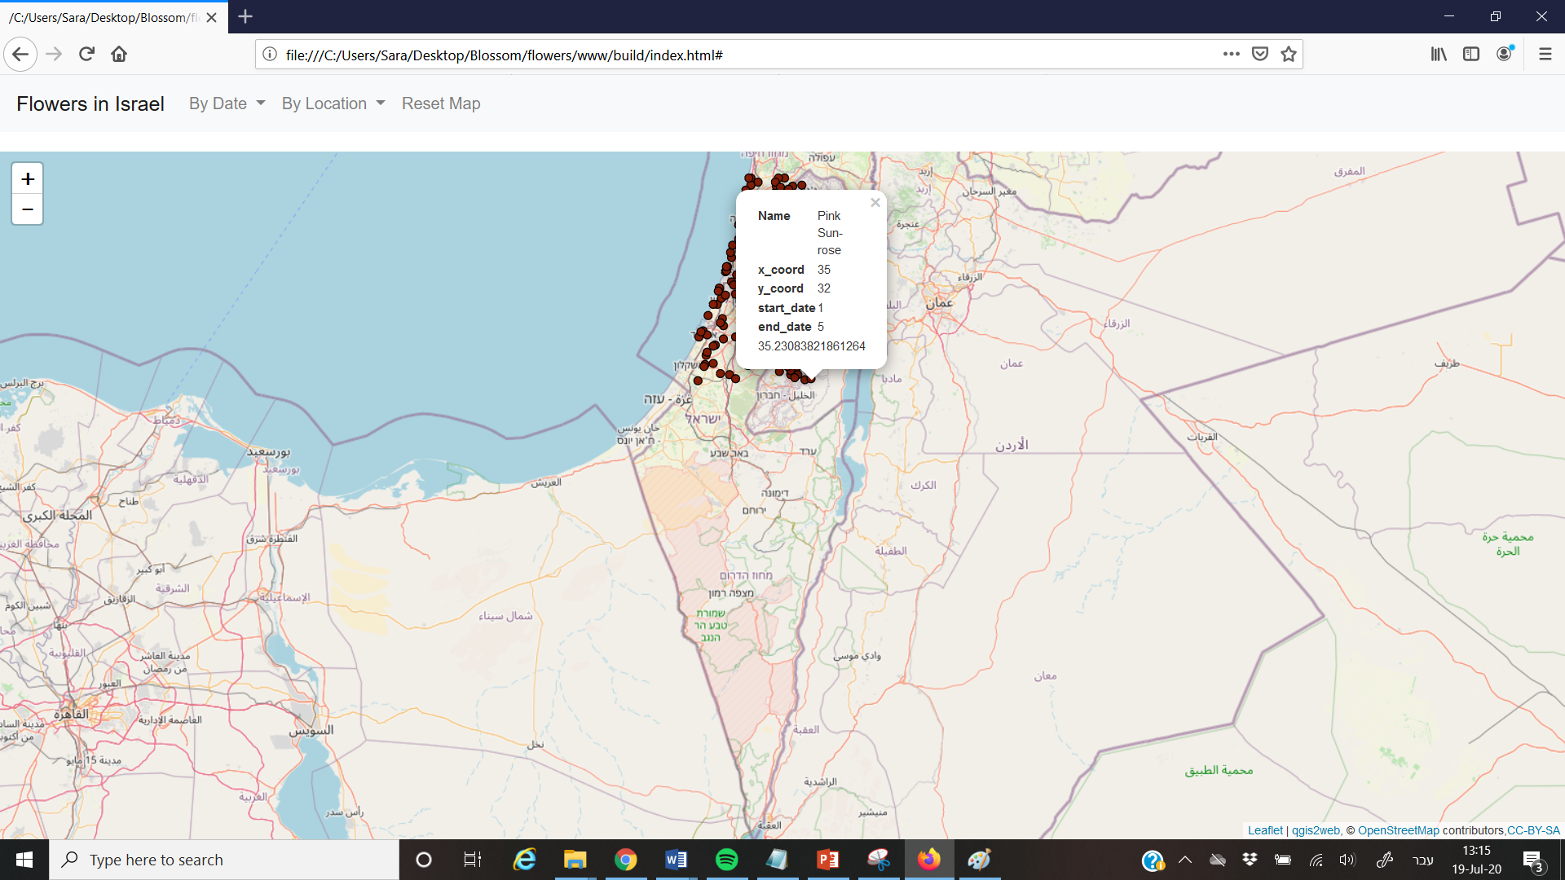
כאשר לוחצים על אחת הנקודות פריחה מקבלים מידע כמו: שם הפרח, תחילת פריחה, סוף פריחה, וקואורדינטות.

